Slide 1
Bài 11:
LIÊN KẾT HYDROGEN VÀ TƯƠNG TÁC VAN DER WAALS

Slide 2
NỘI DUNG BÀI HỌC
1
2
LIÊN KẾT HYDROGEN
TƯƠNG TÁC VAN DER WAALS

Slide 3
Các nhà hóa học đã nghiên cứu và kết luận rằng nếu không có liên kết hydrogen thì nước sẽ sôi ở -80ºC. Như vậy, trong điều kiện thường, nước sẽ tồn tại ở thể khí (hơi nước). Khi đó, trên Trái Đất sẽ chẳng có các đại dương, sông, hồ,… và cũng không bao giờ có mưa. Mọi sự sống sẽ không tồn tại. Trái Đất sẽ là một hành tinh chết nếu không có sự hiện của liên kết hydrogen. Liên kết hydrogen giữa các phân tử nước được tạo thành như thế nào? Ảnh hưởng của liên kết hydrogen với tính chất vật lí của nước ra sao?
Mở đầu

Slide 4
Lời giải
- Liên kết hydrogen giữa các phân tử nước là một loại liên kết yếu, được hình thành giữa nguyên tử H (đã liên kết với nguyên tử O có độ âm điện lớn) của phân tử nước này với một nguyên tử O (còn cặp electron hóa trị chưa tham gia liên kết) của phân tử nước khác.
- Nhờ có liên kết hydrogen mà ở điều kiện thường nước ở thể lỏng, có nhiệt độ sôi cao (100ºC).

Slide 5
LIÊN KẾT
HYDROGEN
01

Slide 6
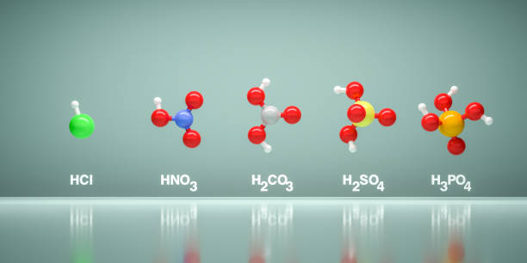
Tìm hiểu về liên kết hydrogen

Slide 7
VIDEO

Slide 8
Nước và hydrogen sulfide (H₂S) có cấu trúc phân tử tương tự nhau. Tuy H₂S có kích thước phân tử lớn hơn nhưng nhiệt độ sôi của hợp chất này (-60⁰C) thấp hơn nhiều so với nước (100⁰C). Điều này có thể được giải thích bởi sự phân cực khác nhau của liên kết trong mỗi phân tử.

Slide 9
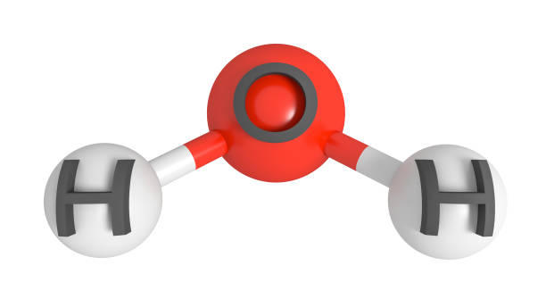
1. Giữa liên kết S-H và liên kết O-H, liên kết nào phân cực mạnh hơn? Vì sao?
Lời giải
- Độ âm điện của O bằng 3,44; của H bằng 2,2
⇒ Liên kết O-H là liên kết cộng hóa trị phân cực
- Độ âm điện của S bằng 2,58; của H bằng 2,2
⇒ Liên kết S-H là liên kết cộng hóa trị không phân cực.
Vậy liên kết O-H phân cực mạnh hơn.

Slide 10
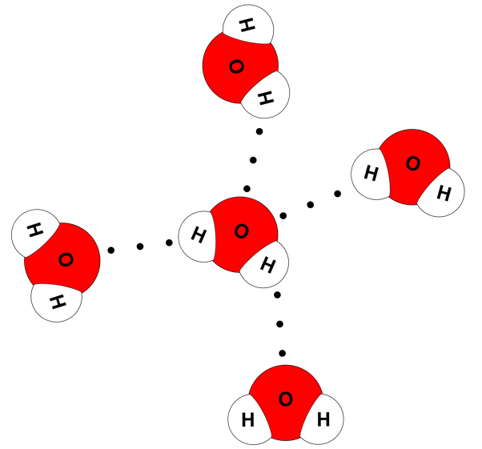
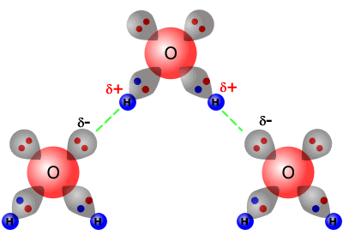
Lực hút tĩnh điện giữa nguyên tử H mang một phần điện tích dương (linh động) của phân tử H₂O này với nguyên tử oxygen mang một phần điện tích âm của phân tử H₂O khác, tạo thành liên kết yếu giữa các phân tử nước, gọi là liên kết hydrogen, thường được biểu diễn bằng dấu ba chấm (…)
Hình. Liên kết hydrogen giữa các phân tử nước

Slide 11
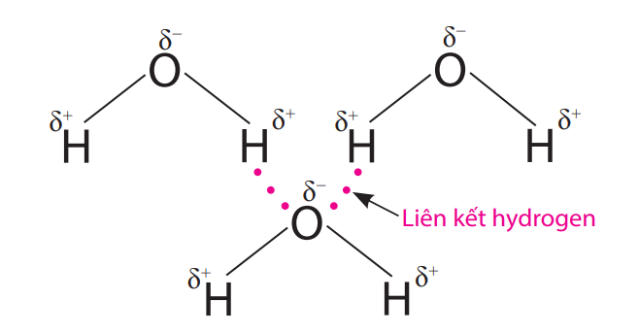
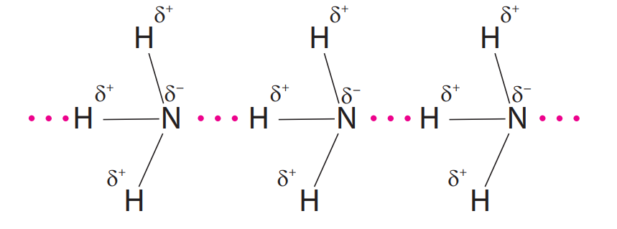
Hình 11.2. Liên kết hydrogen giữa các phân tử nước
Hình 11.3. Liên kết hydrogen giữa các phân tử ammonia

Slide 12
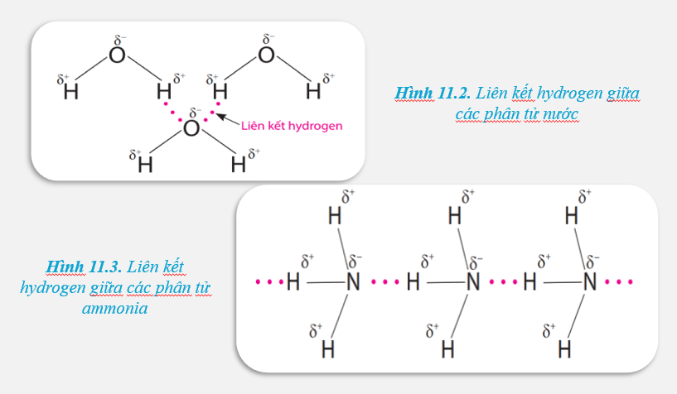
2. Quan sát các Hình 11.2 và 11.3, em hiểu thế nào là liên kết hydrogen giữa các phân tử?
Lời giải
Liên kết hydrogen là một loại liên kết yếu, được hình thành giữa nguyên tử H (đã liên kết với một nguyên tử có độ âm điện lớn, thường là F, O, N) với một nguyên tử khác có độ âm điện lớn (thường là F, O, N) còn cặp electron hóa trị chưa tham gia liên kết

Slide 13
3. So sánh độ bền của liên kết hydrogen với liên kết cộng hóa trị và liên kết ion
Lời giải
Liên kết hydrogen < Liên kết cộng hóa trị < Liên kết ion

Slide 14
Liên kết hydrogen là một loại liên kết yếu, được hình thành giữa nguyên tử H (đã liên kết với một nguyên tử có độ âm điện lớn, thường là F, O, N) với một nguyên tử khác có độ âm điện lớn (thường là F, O, N) còn cặp electron hoá trị chưa tham gia liên kết.

Slide 15
LUYỆN TẬP
Điều gì đã khiến H₂O có nhiệt độ sôi cao hơn H₂S? Giải thích
Lời giải
H₂O có nhiệt độ sôi cao hơn H₂S do H₂O có liên kết hydrogen liên phân tử còn H₂S không có liên kết hydrogen

Slide 16
Tìm hiểu vai trò, ảnh hưởng của liên kết hydrogen tới tính chất vật lí của nước

Slide 17
VIDEO

Slide 18
- Các hợp chất có liên kết hydrogen đều có nhiệt độ sôi cao hơn và tan tốt hơn trong nước.

Slide 19
- Nước là một hợp chất có nhiệt độ nóng chảy và nhiệt độ sôi cao hơn so với nhiều hợp chất có cùng cấu trúc phân tử nhưng không tạo được liên kết hydrogen.

Slide 20
- Nước còn là một dung môi tốt, không chỉ hoà tan được nhiều hợp chất ion, mà còn hoà tan được nhiều hợp chất có liên kết cộng hoá trị phân cực.

Slide 21
- Hầu hết các phản ứng hoá học quan trọng đối với sự sống đều diễn ra ở môi trường nước bên trong tế bào.
Hình 11.4. Liên kết hydrogen giữa alcohol và nước

Slide 22
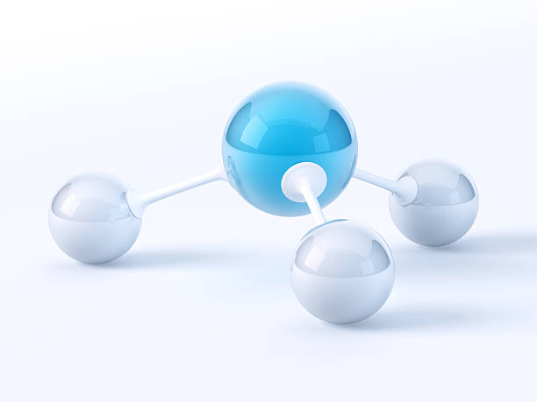
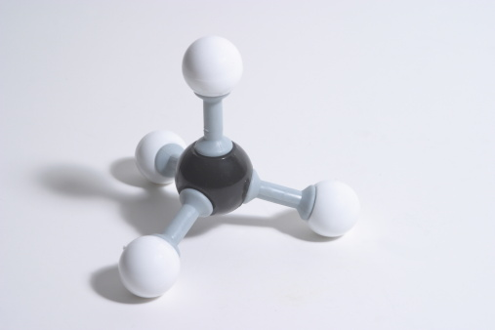
4. So sánh nhiệt độ sôi và khả năng hòa tan trong nước giữa NH₃ và CH₄. Giải thích
Lời giải
- Phân tử NH₃ có khả năng liên kết hydrogen liên phân tử do N có độ âm điện cao
- Phân tử CH₄ không có khả năng liên kết hydrogen liên phân tử do C có độ âm điện thấp
⇒ Phân tử NH₃ có nhiệt độ sôi cao hơn và khả năng hòa tan trong nước tốt hơn soi với CH₄

Slide 23
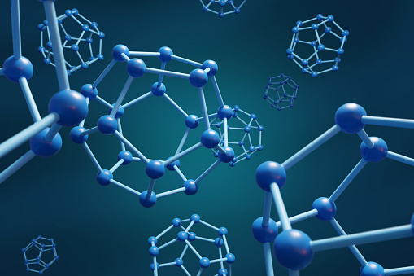
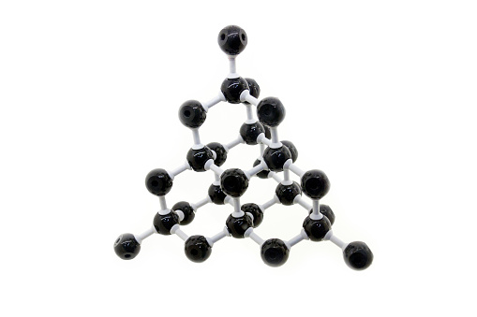
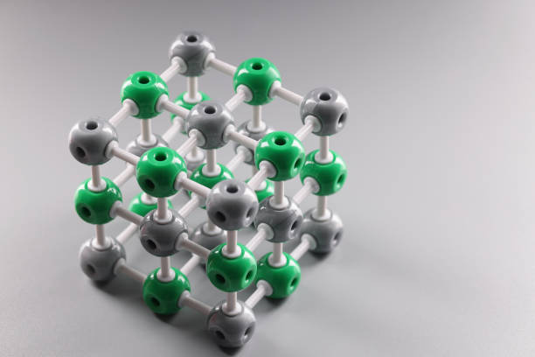
Tinh thể phân tử cấu tạo từ những phân tử được sắp xếp một cách đều đặn theo một trật tự nhất định trong không gian, tạo thành tinh thể. Các điểm nút của mạng tinh thể là những phân tử liên kết với nhau bằng lực tương tác yếu giữa các phân tử

Slide 24
VIDEO

Slide 25
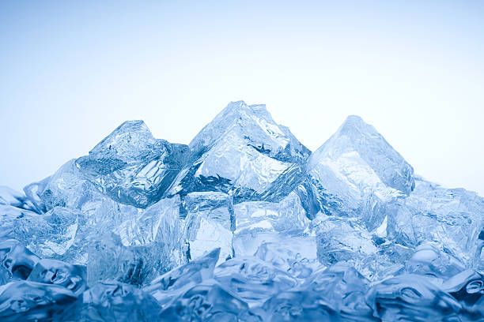
- Nước ở trạng thái rắn có thể tích lớn hơn khi ở trạng thái lỏng. Đó là do nước đá có cấu trúc tinh thể phân tử với bốn phân tử H₂O phân bố ở bốn đỉnh của một tứ diện đều, bên trong là cấu trúc rỗng.

Slide 26
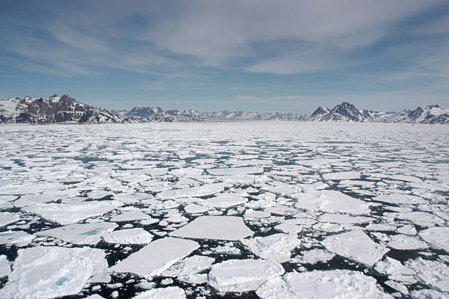
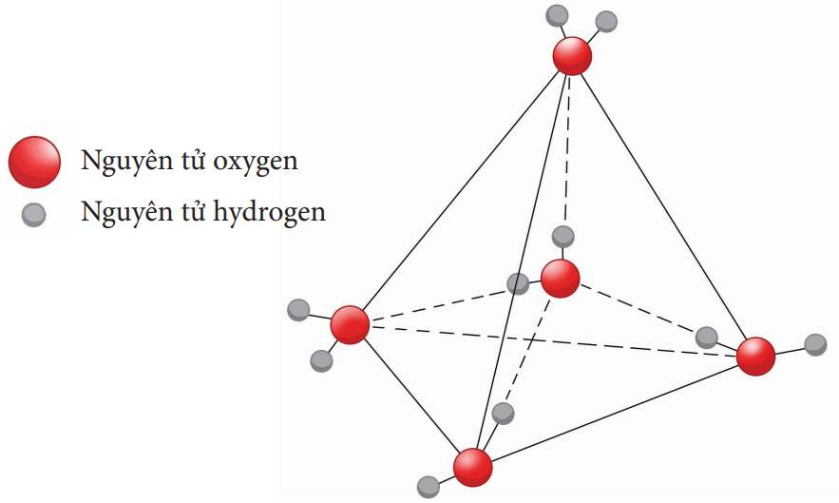
⇒ Điều này lí giải tại sao nước đá nổi được trên mặt nước lỏng.
Hình 11.6. Cấu trúc của tinh thể phân tử nước đá

Slide 27
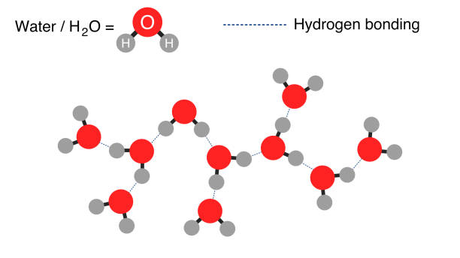
5. Giải thích vì sao một phân tử nước có thể tạo được liên kết hydrogen tối đa với bốn phân tử nước khác
Lời giải
- Trong phân tử nước có 2 nguyên tử H liên kết với O ⇒ 2 nguyên tử H này tham gia liên kết hydrogen với 2 nguyên tử O của 2 phân tử nước khác
- Nguyên tử O còn 2 cặp electron hóa trị chưa tham gia liên kết ⇒ Mỗi cặp electron hóa trị sẽ liên kết hydrogen với nguyên tử H của phân tử nước khác
⇒ Một phân tử nước có thể tạo được liên kết hydrogen tối đa với 4 phân tử nước

Slide 28
Nhờ có liên kết hydrogen mà ở điều kiện thường nước ở thể lỏng, có nhiệt độ sôi cao (100 ºC).

Slide 29
VẬN DỤNG
Lời giải
Khi cho vào ngăn đá của tủ lạnh, nước chuyển thành trạng thái rắn có cấu trúc tinh thể phân tử với 4 phân tử H₂O phân bố ở bốn đỉnh của một tứ diện đều, bên trong là rỗng
⇒ Nước ở trạng thái rắn có thể tích lớn hơn khi ở trạng thái lỏng
⇒ Làm méo và biến dạng các lon bia, chai nước giải khát
Vì sao nên tránh ướp lạnh các lon bia, nước giải khát,… trong ngăn đá của tủ lạnh?

Slide 30
TƯƠNG TÁC
VAN DER WAALS
02

Slide 31
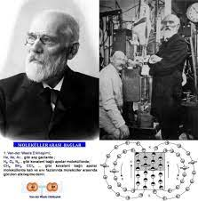
Giới thiệu về tương tác Van der Waals

Slide 32
VIDEO

Slide 33
Khi các electron di chuyển tập trung về một phía bất kì của phân tử sẽ hình thành nên các lưỡng cực tạm thời.
Hình 11.7. Lưỡng cực tạm thời được hình thành do sự phân bố không đồng đều của các electron

Slide 34
6. Quan sát Hình 11.7, cho biết thế nào là một lưỡng cực tạm thời?
Hình 11.7. Lưỡng cực tạm thời được hình thành do sự phân bố không đồng đều của các electron
Lời giải
Trong phân tử, các electron chuyển động không ngừng
⇒ Khi các electron di chuyển tập trung về một phía bất kì của phân tử sẽ hình thành nên các lượng cực tạm thời, bên nào tập trung nhiều electron hơn thì mang điện tích âm và ngược lại

Slide 35
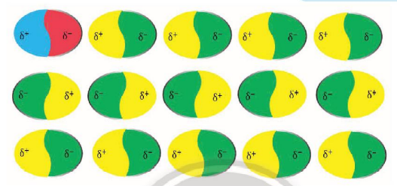
Các phân tử có lưỡng cực tạm thời cũng có thể làm các phân tử lân cận xuất hiện các lưỡng cực cảm ứng.
Hình 11.8. Mạng lưới tương tác lưỡng cực cảm ứng được tạo thành bởi lưỡng cực tạm thời

Slide 36
7. Các lưỡng cực tạm thời và lưỡng cực cảm ứng hút nhau bằng lực hút nào?
Hình 11.8. Mạng lưới tương tác lưỡng cực cảm ứng được tạo thành bởi lưỡng cực tạm thời
Lời giải
Các lưỡng cực tạm thời và lưỡng cực cảm ứng hút nhau bằng lực ngược dấu

Slide 37
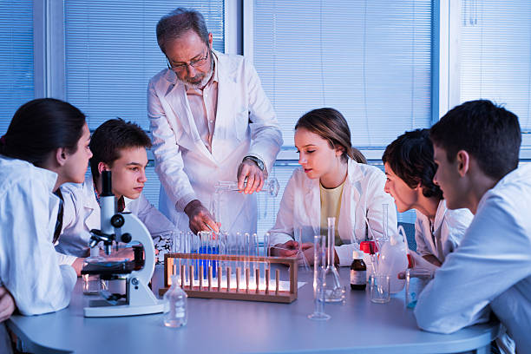
Tìm hiểu ảnh hưởng của tương tác Van der Waals đến nhiệt độ nóng chảy và nhiệt độ sôi các chất

Slide 38
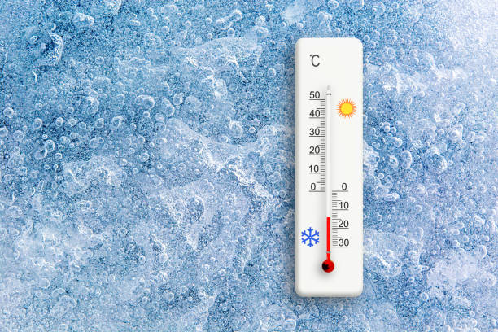
Khí hiếm | He | Ne | Ar | Xe | Kr | Rn
Nhiệt độ nóng chảy | -272⁰C | -247⁰C | -189⁰C | -157⁰C | -119⁰C | -71⁰C
Nhiệt độ sôi | -269⁰C | -246⁰C | -186⁰C | -152⁰C | -108⁰C | -62⁰C
Bảng 11.1. Nhiệt độ sôi và nhiệt độ nóng chảy của khí hiếm

Slide 39
8. Giải thích xu hướng biến đổi bán kính nguyên tử, nhiệt độ nóng chảy và nhiệt độ sôi của các nguyên tố khí hiếm trong Bảng 11.1
Lời giải
Tương tác van der Waals làm tăng nhiệt độ nóng chảy và nhiệt độ sôi của các chất. Khi khối lượng phân tử tăng, kích thước phân tử tăng thì tương tác van der Waals tăng

Slide 40
Tương tác van der Waals là lực tương tác yếu giữa các phân tử, được hình thành do sự xuất hiện của các lưỡng cực tạm thời và lưỡng cực cảm ứng.
Tương tác van der Waals làm tăng nhiệt độ nóng chảy và nhiệt độ sôi của các chất. Khi khối lượng phân tử tăng, kích thước phân tử tăng thì tương tác

Slide 41
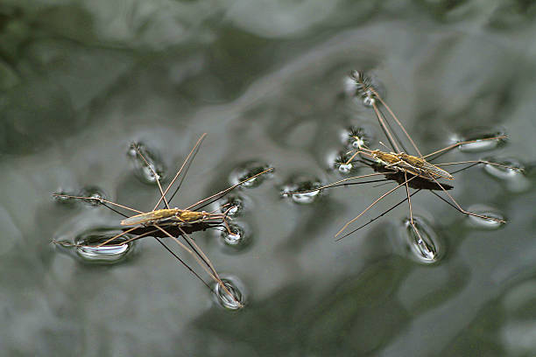
Lời giải
VẬN DỤNG
- Giữa các phân tử nước hình thành lực liên kết hydrogen
⇒ Liên kết hydrogen giữa các phân tử nước trên bề mặt nước và giữa các phân tử nước trên bề mặt và lớp nước bên dưới tạo ra sức căng bề mặt cho nước
- Chân của con nhện nước gồm các chất kị nước (không phân cực), phân tử các chất nảy đẩy nước khiến cho chân của nhện nước không bị nước bao bọc và tụt xuống dưới nước. Vì vậy chúng có thể di chuyển trên bề mặt nước mà không làm vỡ bề mặt nước
Tại sao nhện nước có thể di chuyển trên mặt nước?
Nhện nước di chuyển trên mặt nước

Slide 42
CỦNG CỐ

Slide 43
Câu 1: Liên kết hydrogen là
A
B
C
D
liên kết được hình thành bởi lực hút tĩnh điện giữa các ion trái dấu.
liên kết được hình thành bởi một hay nhiều cặp electron chung giữa hai nguyên tử.
liên kết mà cặp electron chung được đóng góp từ một nguyên tử.
liên kết yếu được hình thành giữa nguyên tử H (đã liên kết với một nguyên tử có độ âm điện lớn) với một nguyên tử khác (có độ âm điện lớn) còn cặp electron riêng.

Slide 44
Câu 2: Những liên kết có lực liên kết yếu như
B
A
liên kết hydrogen và tương tác Van der Waals.
liên kết ion và liên kết cộng hóa trị.
C
D
liên kết ion và liên kết hydrogen.
liên kết hydrogen và liên kết cộng hóa trị.

Slide 45
Câu 3: Tương tác van der Waals làm
A
giảm nhiệt độ nóng chảy và nhiệt độ sôi của các chất
B
giảm nhiệt độ nóng chảy và tăng nhiệt độ sôi của các chất
C
tăng nhiệt độ nóng chảy và giảm nhiệt độ sôi của các chất
D
tăng nhiệt độ nóng chảy và nhiệt độ sôi của các chất

Slide 46
Câu 4: Phân tử nào sau đây có liên kết hydrogen
A
B
C
D
H₂S.
H₂O.
Kr.
CH₄.

Slide 47
Câu 5: Khí hiếm nào dưới đây có nhiệt độ sôi thấp nhất?
A
B
C
D
Ar
Xe
Kr
Ne

Slide 48
Câu 6: Vì sao HF có nhiệt độ sôi cao hơn hẳn so với HCI, HBr, HI.
A
HF có phân tử khối lớn nhất.
HF có liên kết hydrogen lớn nhất.
B
C
HF có tương tác van der Waals
HF là hợp chất phân cực nhất.
D

Slide 49
Câu 7: Ảnh hưởng nào của liên kết hydrogen đến tính chất của các chất không đúng?
Làm tăng nhiệt độ nóng chảy của các chất.
A
B
Làm giảm độ điện li, tính axit của các chất.
Làm giảm độ tan của các chất.
C
D
Làm tăng nhiệt độ sôi của các chất.

Slide 50
THANKS
https://www.freeppt7.com

